Slide 1
Выпускная квалификационная работа по курсу «Data Science» Прогнозирование конечных свойств новых материалов (композиционных материалов)
Бадеева Елена Евгеньевна

Slide 2
1.1. Постановка задачи
В файлах набор данных, состоящий из характеристик компонентов композитных материалов и характеристик производственного процесса.
Общий объем dataset - 1040 измерений (строк) для каждой из 13 переменных.
Необходимо разработать несколько моделей для прогнозирования следующих переменных:
Модуль упругости при растяжении, ГПа;
Прочность при растяжении, МПа;
Соотношение матрица-наполнитель.

Slide 3
1.2. Описание используемых методов
Для реализации прогноза конечных свойств композитных материалов необходимо решить задачу регрессии.
На первом этапе за базовую модель принимается линейная регрессия - tf.keras.Sequential.
На следующем этапе используется многослойный персептрон с последующими экспериментами для выявления оптимальных настроек - keras.Sequential.

Slide 4
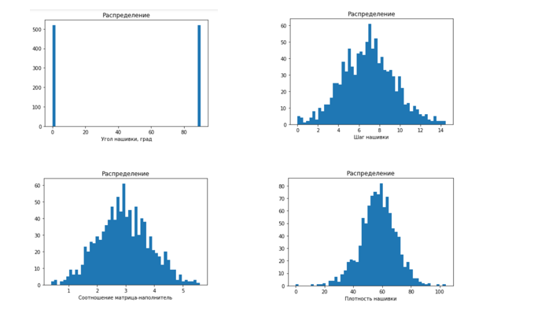
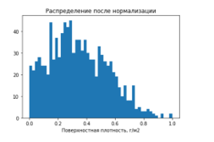
1.3. Разведочный анализ данных
Для построения гистограмм распределения для каждой переменной использовался метод matplotlib.pyplot

Slide 5
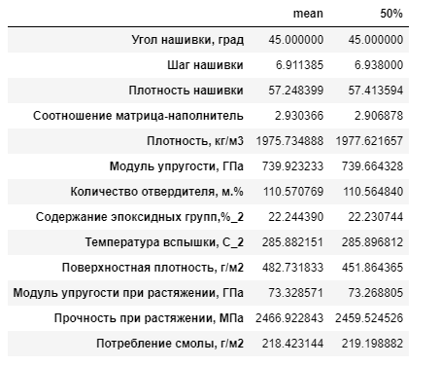
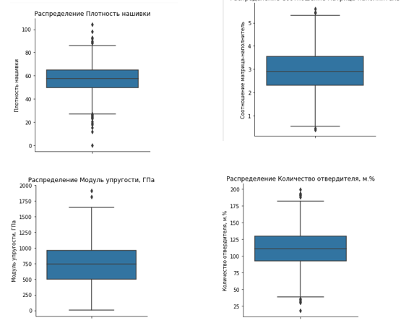
1.3. Разведочный анализ данных
Диаграммы «ящик с усами» для каждой переменной - sns.catplot
Среднее и медианное значение переменных - df.describe()

Slide 6
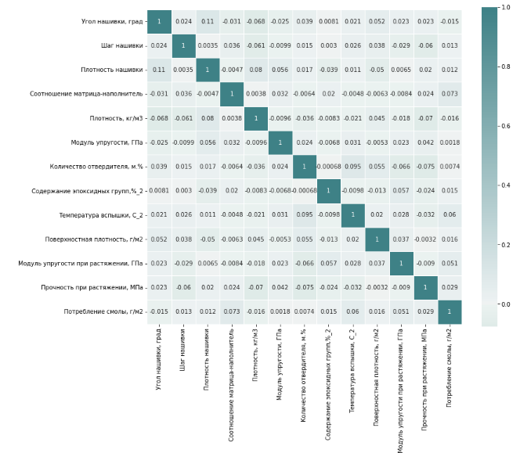
1.3. Разведочный анализ данных
Корреляция признаков - df.corr() и визуализация в виде тепловой карты - sns.heatmap

Slide 7
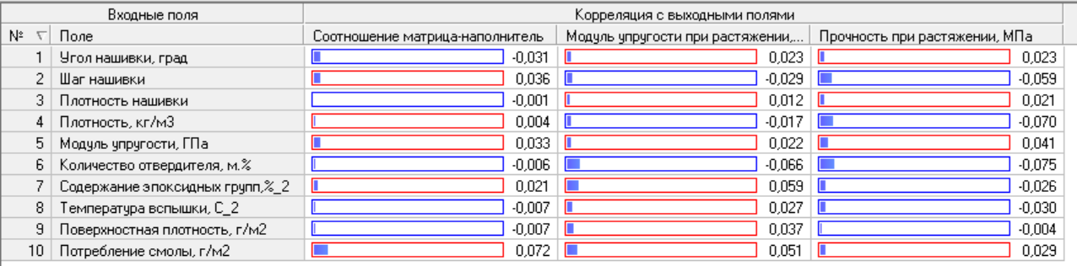
1.3. Разведочный анализ данных
Инструменты deductor

Slide 8
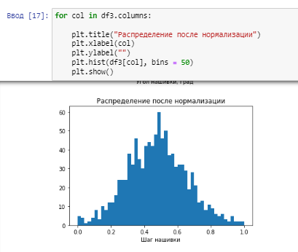
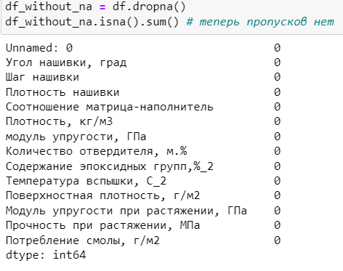
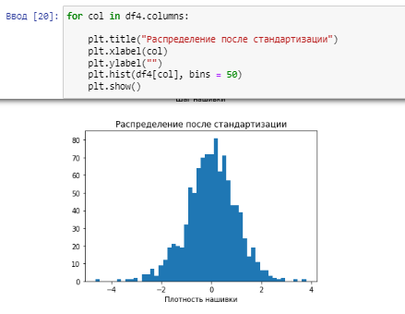
2.1. Предобработка данных
Удаление пропусков
Нормализация
Стандартизация

Slide 9
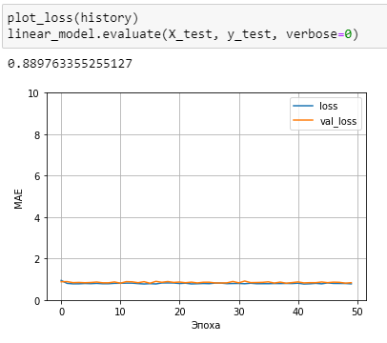
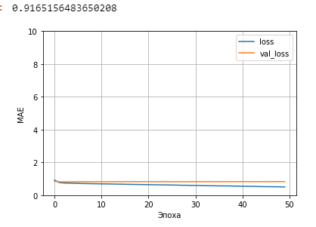
2.2. Разработка и обучение модели
Для прогноза модуля упругости при растяжении и прочности при растяжении данные были разделены в соотношении:
- 70% обучение модели;
30% тестирование модели.
Модель 1 - линейная регрессия leaner_model
Модель - многослойный персептрон 2 dnn_model

Slide 10
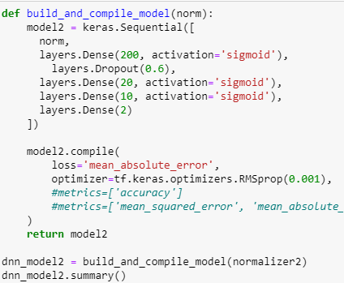
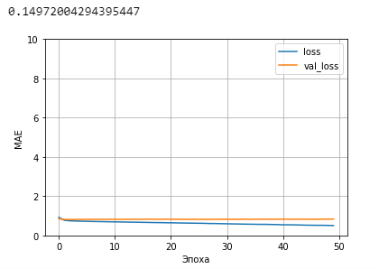
2.2. Разработка и обучение модели
Проведены эксперименты с многослойным персептроном dnn_model2

Slide 11
2.3. Тестирование модели
Обоснование выбора модели: для модели dnn_model2 выявлена наименьшая абсолютная средняя ошибка
Модель | dnn_model2 | dnn_model | linear_model
 | keras.Sequential | keras.Sequential | tf.keras.Sequential
loss | MAE 0.149 | MAE 0.916 | МАЕ 0.889
activation | sigmoid | relu
layers.Dense | 200/20/10/2 | 40/40/2 | 2
optimizer | RMSprop | Adam
layers.Dropout | 0.6

Slide 12
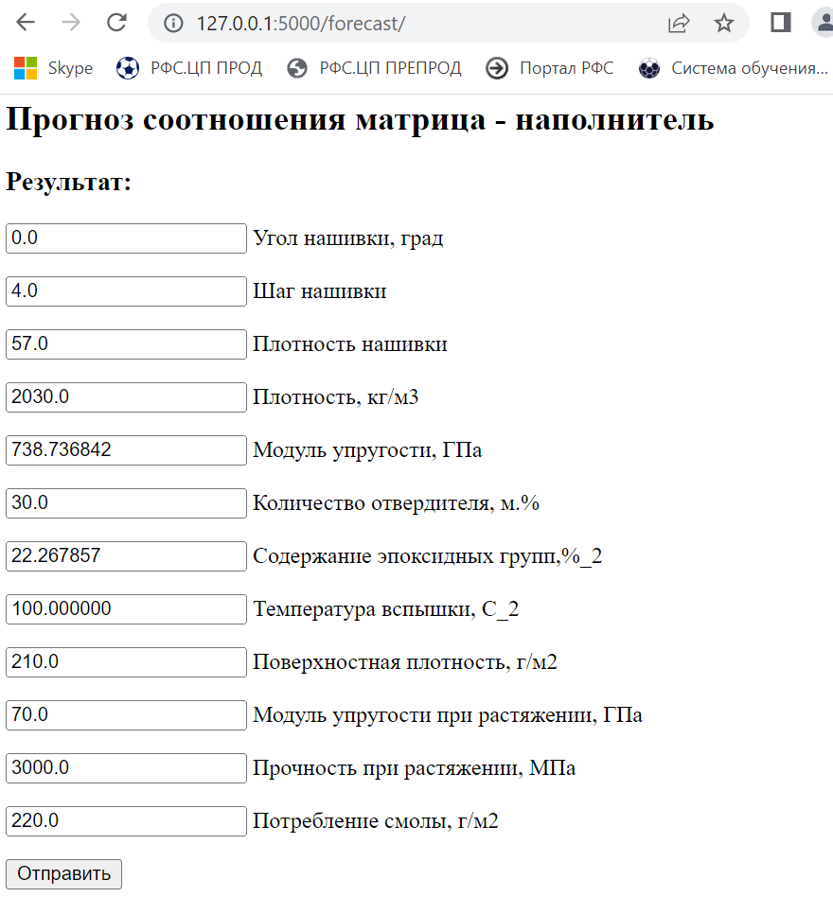
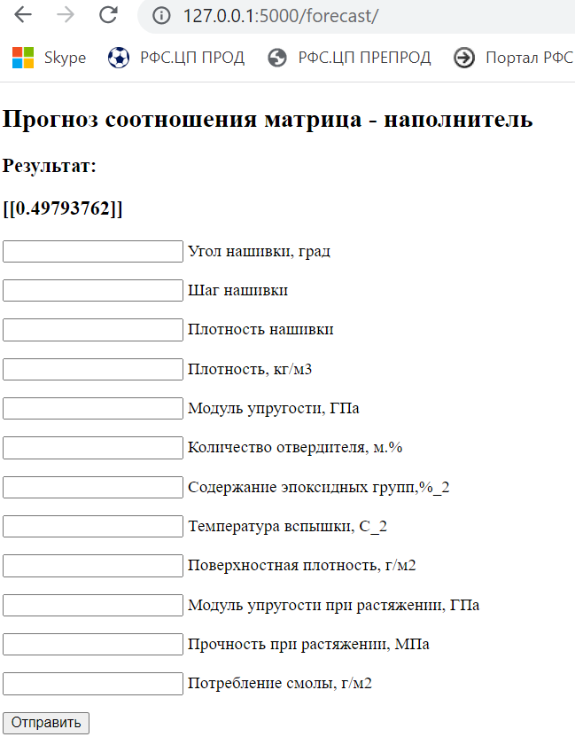
2.5. Разработка приложения
Для отображения результата прогнозирования пользователю необходимо ввести известные характеристики (тип float) и нажать кнопку «Отправить», ответ будет выведен в строке «Результат».

Slide 13
2.6. Создание удаленного репозитория и загрузка результатов работы на него.
Создан репозиторий в GitHub, где размещен код исследования, оформлен файл README.
Страница слушателя: https://github.com/ElenaBadeeva/
Созданный репозиторий: 2022_Final_qualifying_work

